Slide 2
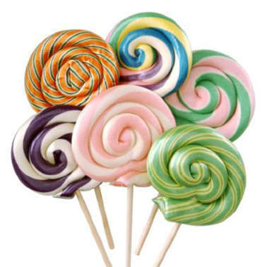
2
1
3
5
4
6
U
S
I
G
G
M
G
E
S
N
A
E

Slide 3
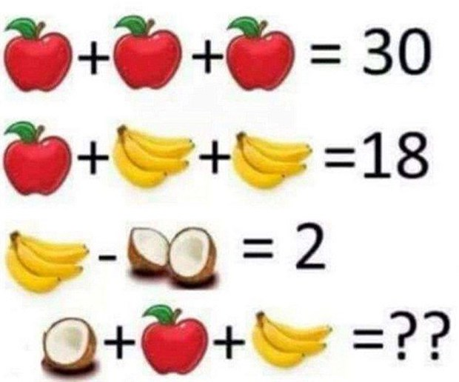
Toán

Slide 4
Tiếng Anh

Slide 5
Âm Nhạc

Slide 6
Mĩ thuật

Slide 7
Tin học

Slide 8
Khoa học

Slide 9
Tiếng Anh
Âm nhạc
Tin học
Mĩ thuật
Khoa học
Toán

Slide 10
Wednesday, 25th October 2017
Unit 8: What subjects do you have today?
Lesson 1: P1, 2
Vocabulary:
Subjects: Các môn học

Slide 11
Wednesday, 25th October 2017
Unit 8: What subjects do you have today?
Lesson 1: P1, 2
Vocabulary:
Maths: Toán

Slide 12
Wednesday, 25th October 2017
Unit 8: What subjects do you have today?
Lesson 1: P1, 2
Vocabulary:
Science: Khoa học

Slide 13
Wednesday, 25th October 2017
Unit 8: What subjects do you have today?
Lesson 1: P1, 2
Vocabulary:
IT: Tin học
(IT= Information Technology)

Slide 14
Wednesday, 25th October 2017
Unit 14: What subjects do you have today?
Lesson 1: P1, 2
Vocabulary:
Vietnamese: Tiếng Việt

Slide 15
Wednesday, 25th October 2017
Unit 8: What subjects do you have today?
Lesson 1: P1, 2
Vocabulary:
Art: Mĩ thuật

Slide 16
Wednesday, 25th October 2017
Unit 8: What subjects do you have today?
Lesson 1: P1, 2
Vocabulary:
Music: Âm Nhạc

Slide 17
Wednesday, 25th October 2017
Unit 8: What subjects do you have today?
Lesson 1: P1, 2
Vocabulary:
English: Tiếng Anh

Slide 18
Vocabulary:
Subjects: Các môn học
Maths: Toán
Science: Khoa học
IT: Tin học
Vietnamese: Tiếng Việt
Art: Mĩ thuật
Music: Âm Nhạc
English: Tiếng Anh
Lưu ý:
Tên các môn học được viết hoa chữ cái đầu.

Slide 19
Matching
Tin học
Maths
1
a
Vietnamese
Tiếng Anh
2
b
IT
Khoa học
3
c
English
4
Tiếng Việt
d
Science
Âm nhạc
5
e
Music
Toán
6
f

Slide 20
Wednesday, 25th October 2017
Unit 8: What subjects do you have today?
Lesson 1: P1, 2

Slide 21
What subjects do you have today?
I have Vietnamese, Maths and English

Slide 22
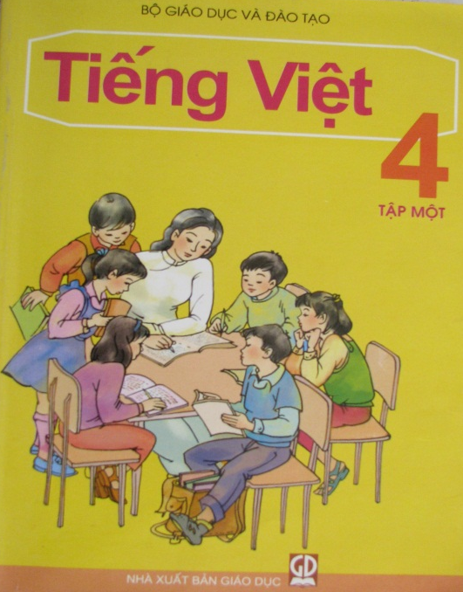
Sentence pattern:
I have.................
What subjects do you have today?

Slide 24
Further practice: Reorder the sentences:
1, today? What/ do/ subjects/ have/ you
->
2, have/ IT/ I/ Art./and
->
What subjects do you have today?
I have IT and Art.

Slide 25
Tiếng Anh
Âm nhạc
Khoa học
các môn học
Mĩ thuật
Tiếng Việt
Toán
Tin học

Slide 26
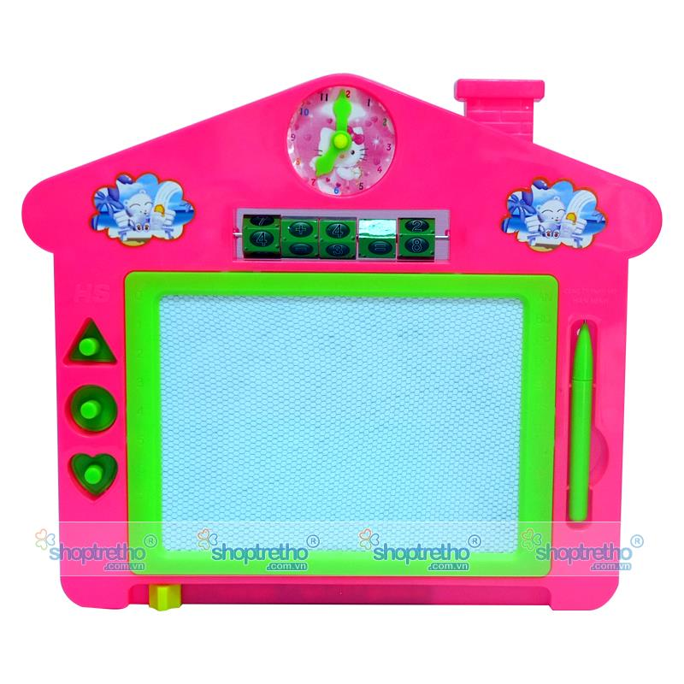
HOMELINK
Learn by heart vocabulary and modal sentence.
Prepare for new lesson.

